Slide 1
解決TSP問題
組員：謝宇峰B10090022
曾品喬B11090002
郭芃成B10090076

Slide 2
目錄
1.解釋TSP問題
2.暴力破解法
3.動態規劃
4.爬山演算法
5.退火演算法
6.結論

Slide 3
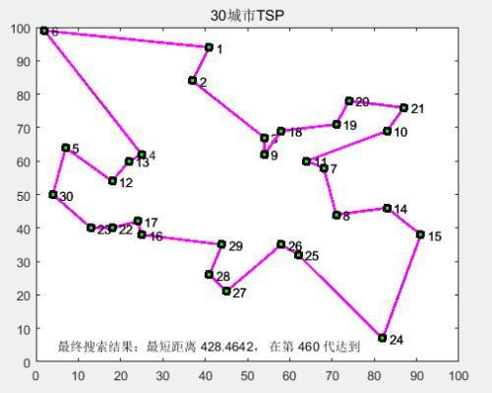
TSP問題解釋
旅行商問題（英語：Travelling salesman problem，縮寫：TSP）是組合最佳化中的一個NP困難問題，在作業研究和理論電腦科學中非常重要。 問題內容為「給定一系列城市和每對城市之間的距離，求解訪問每座城市一次並回到起始城市的最短迴路。」 TSP是旅行購買者問題與車輛路徑問題的一種特殊情況。

Slide 4
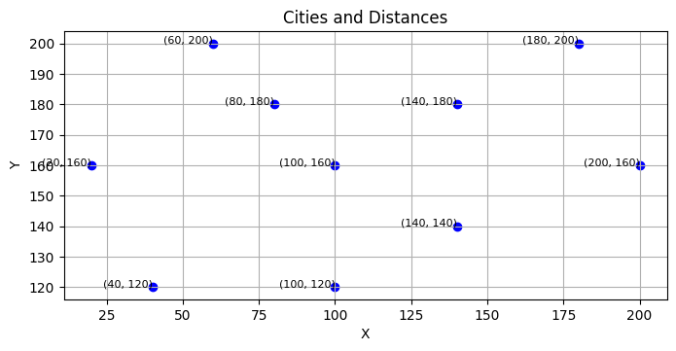
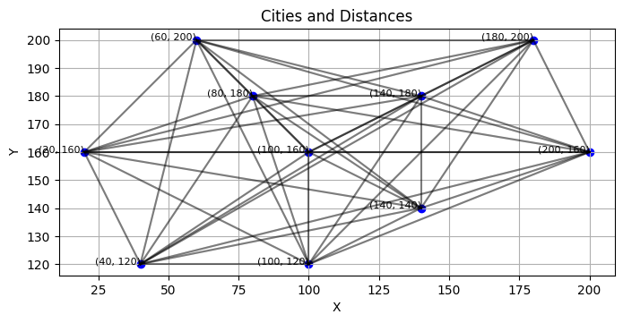
在我們的程式範例中我們先找出十個點，那我們要從十個點中找出最短路徑。
座標：0(60, 200),1(180, 200),
2(80, 180),3(140, 180),4(20, 160),
5(100, 160),6(200, 160),7(140, 140),
8(40, 120),9(100, 120)
可是路徑這麼多我們要怎麼找出最短路徑呢？

Slide 5

暴力破解
特色: 暴力破解是一種最直接的方法，不需要太多複雜的演算法設計。它是一種樸素的搜索策略，逐個嘗試所有可能的解，直到找到符合條件的解為止。暴力破解在大規模問題上效率低下，但在一些情況下仍然有用。例如，在實現一個新的、複雜的演算法時，可以使用暴力破解來驗證該演算法的正確性。通過與暴力破解方法的結果進行比較，可以確保新演算法的準確性。 優點： 簡單直觀，容易理解和實現。 對於小型問題可能能找到最優解。
缺點：
時間複雜度高，隨著城市數量增加指數級增長，對於大型問題效率非常低。
不適用於實際應用中的大型問題，無法有效處理現實世界中的TSP情況。

Slide 6

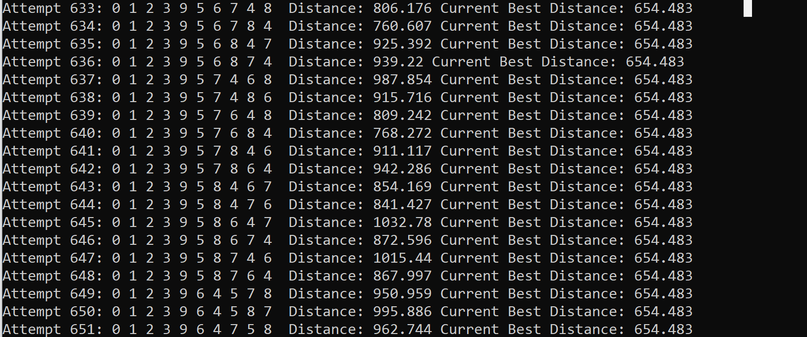
暴力破解法
簡單來說就是每一個點去測試，當我找到最短的距離的時候，更新最佳解。
例如我有三個點(1,2,3)那我們測試的點就是：(1->2->3),(1->3->2),(3->-2->1),(2->-1>-3),(3->1->2),(2->3->1)這六種走法都去測試3!=6。

Slide 7


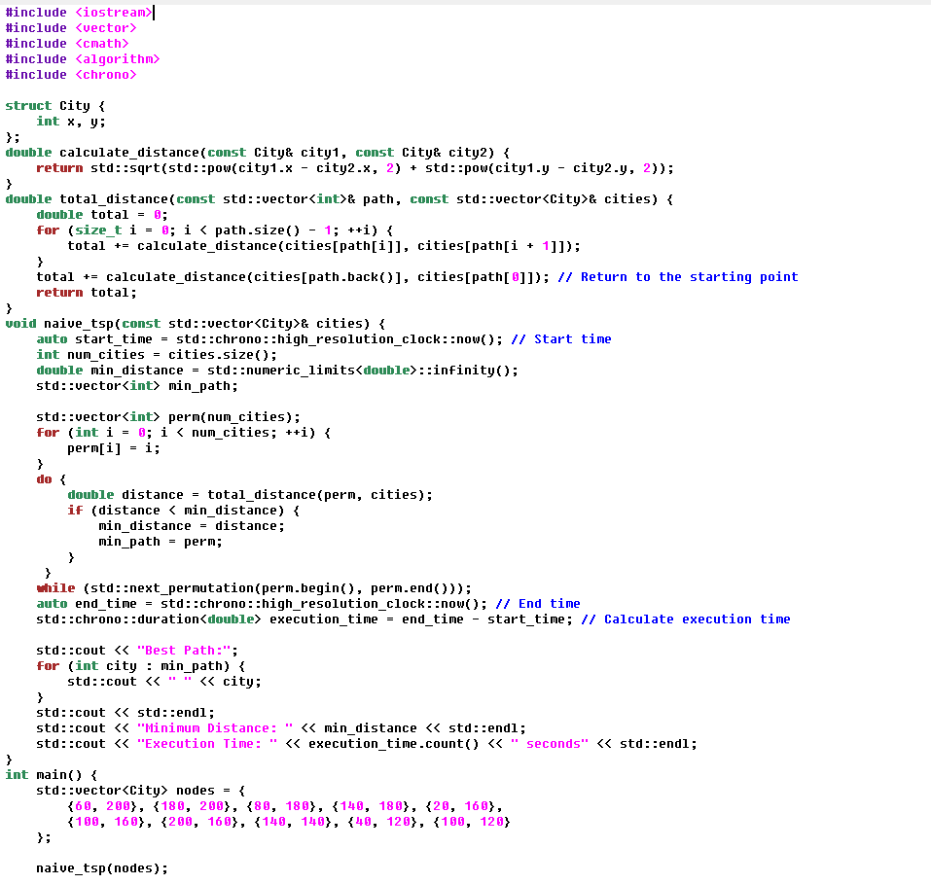
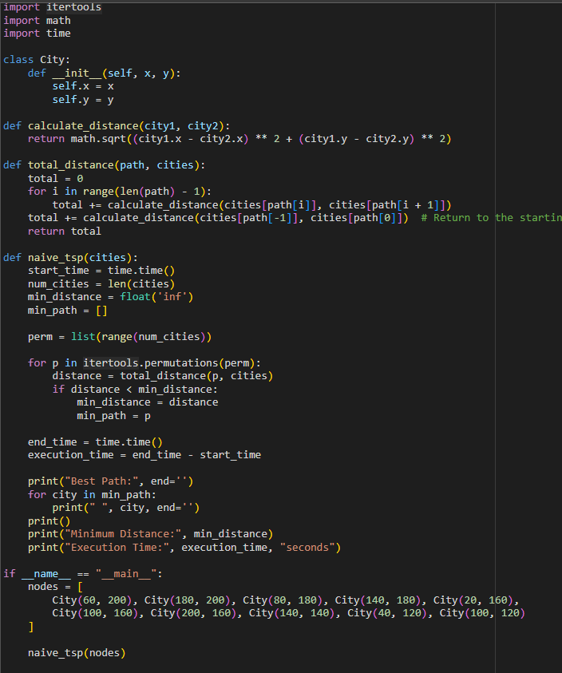
暴力破解程式範例：

Slide 8
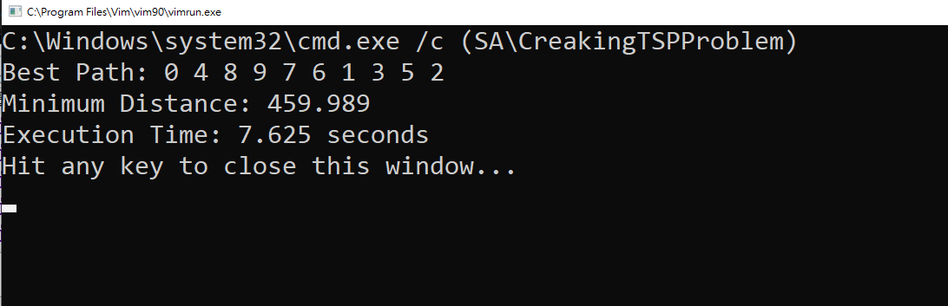
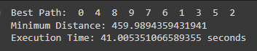
暴力破解程式實驗
在Python和C++的測試中我們發現，在C++中我們程式執行的時間是7-8秒之間，Python會在40秒左右
C++結果
Python結果

Slide 9
延伸討論
至於為甚麼C++跟Python會有時間的差異呢？

Slide 10

延伸討論
C++ 和 Python 是兩種不同的程式語言，它們在速度方面的差異主要源於它們的執行方式和底層實現。
編譯與解譯：
C++ 是一種編譯型語言(Compiler)，程式碼在編譯時被轉換成機器語言，直接由電腦執行。這意味著 C++ 程式碼在執行時不需要解譯器，因此執行速度往往很快。
Python 是一種解譯型語言(Implement)，程式碼在執行時由解譯器逐行解譯並執行。這種動態解譯的方式使得 Python 的執行速度通常比編譯型語言慢。

Slide 11
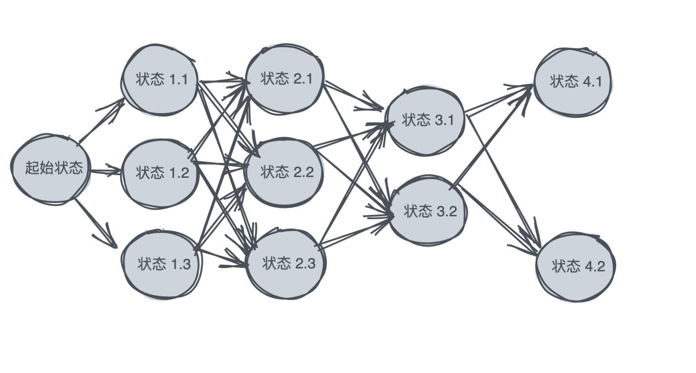
動態規劃
特色: 動態規劃所處理的問題必須滿足最優子結構性質。這意味著問題的最優解可以被分解為若干個子問題的最優解。通常採用自底向上的求解方式，即從最小的子問題開始求解，逐步向上計算直到求解整個原始問題，將整個問題的求解過程分解為多個簡單的步驟，從而降低了問題的複雜性。 優點： 可以確保找到最優解。 對於小型到中型問題效果較好，效率高。
缺點：
需要大量的記憶體空間，對於大型問題可能會讓計算過程變得非常耗時和耗資源。
時間複雜度為O(2^n * n^2)
空間複雜度為O(n x 2^n)

Slide 12
至於動態規劃怎麼跑的呢？

Slide 13
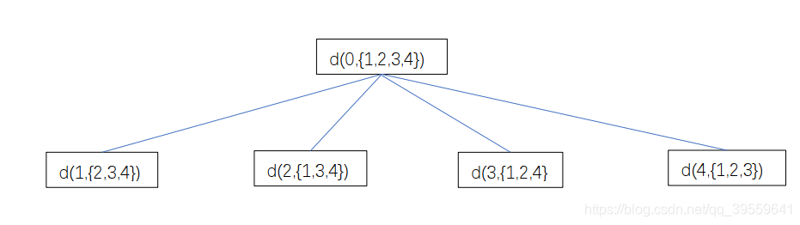
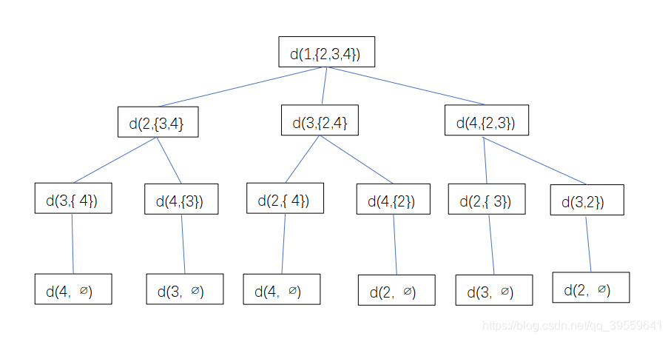
假設今天我從0出發好了(四個城市為例)

Slide 14
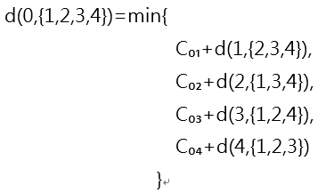
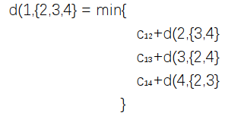
(1)所求的最終結果表示從城市0開始，經過{1,2,3,4}中的城市，每個城市只訪問一次，求出最短路徑。
(2)d(0,{1,2,3,4})是不能一下子求出来的，我們可以看前面一張投影片d(0,{1,2,3,4})所需依賴的值。那麼得出：
(3)d(1,{2,3,4})，d(2,{1,3,4})，d(3,{1,2,4})，d(4,{1,2,3})也都不能一下子就求出來，他們的解一樣都需要有依賴，以d(1,{2,3,4})為例：
d(2,{1,3,4})，d(3,{1,2,4})，d(4,{1,2,3})同樣需要這麼求。

Slide 15
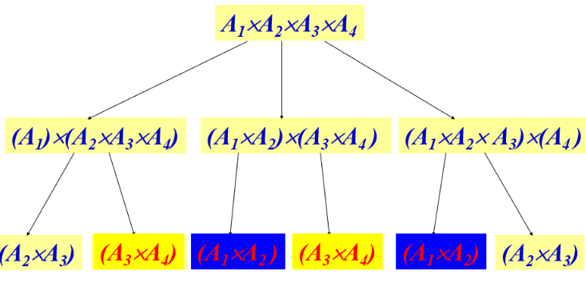
依此類推
動態規劃是使用最佳子結構和重疊子問題的數學概念來解決問題的：
最佳子結構（Optimal Substructure）： 這個概念表示原問題的最佳解可以通過子問題的最佳解來推導得到。換句話說，原問題的最佳解包含了其子問題的最佳解。動態規劃利用這個概念，將原問題分解為若干個子問題，並通過解決這些子問題來得到原問題的最優解。
重疊子問題（Overlapping Subproblems）： 這個概念表示原問題可以被切分為若干個重複出現的子問題。換句話說，就是會計算最小的子問題先存起來，若之後有用到的話在將子問題引用出來，這樣做的好處，程式計算的次數可以減少，缺點是所需的存取空間需要很大。

Slide 16
動態規劃程式範例
#include <iostream>
#include <vector>
#include <cmath>
#include <algorithm>
#include <limits>
#include <chrono>
struct City {
int x, y;
};
double distance(const City& city1, const City& city2) {
return std::sqrt(std::pow(city1.x - city2.x, 2) + std::pow(city1.y - city2.y, 2));
}
double tsp(const std::vector<City>& nodes) {
int n = nodes.size();
std::vector<std::vector<double>> dp(1 << n, std::vector<double>(n, std::numeric_limits<double>::infinity()));
std::vector<std::vector<int>> path(1 << n, std::vector<int>(n, -1));
// Base case: if there's only one node
dp[1][0] = 0;
for (int mask = 1; mask < (1 << n); ++mask) {
for (int i = 0; i < n; ++i) {
if ((mask & (1 << i)) != 0) {
for (int j = 0; j < n; ++j) {
if ((mask & (1 << j)) != 0) {
if (dp[mask ^ (1 << i)][j] + distance(nodes[j], nodes[i]) < dp[mask][i]) {
dp[mask][i] = dp[mask ^ (1 << i)][j] + distance(nodes[j], nodes[i]);
path[mask][i] = j;
}
}
}
}
}
}
double min_distance = std::numeric_limits<double>::infinity();
int last_node = -1;
for (int i = 0; i < n; ++i) {
if (dp[(1 << n) - 1][i] + distance(nodes[i], nodes[0]) < min_distance) {
min_distance = dp[(1 << n) - 1][i] + distance(nodes[i], nodes[0]);
last_node = i;
}
}
for (int mask = 0; mask < (1 << n); ++mask) {
for (int i = 0; i < n; ++i) {
if ((mask & (1 << i)) != 0) {
std::cout << i << " ";
}
}
std::cout << " Distance: " << dp[mask][last_node] + distance(nodes[last_node], nodes[0]) << " Current Best Distance: " << min_distance << std::endl;
}
return min_distance;
}
int main() {
std::vector<City> nodes = {
{60, 200}, {180, 200}, {80, 180}, {140, 180}, {20, 160},
{100, 160}, {200, 160}, {140, 140}, {40, 120}, {100, 120}
};
auto start = std::chrono::steady_clock::now();
double min_distance = tsp(nodes);
auto end = std::chrono::steady_clock::now();
std::chrono::duration<double> elapsed_seconds = end - start;
std::cout << "Minimum Distance: " << min_distance << std::endl;
std::cout << "Elapsed time: " << elapsed_seconds.count() << "s\n";
return 0;
}
import math
import itertools
import time
class City:
def __init__(self, x, y):
self.x = x
self.y = y
def distance(city1, city2):
return math.sqrt((city1.x - city2.x) ** 2 + (city1.y - city2.y) ** 2)
def tsp(nodes):
n = len(nodes)
dp = [[float('inf')] * n for _ in range(1 << n)]
path = [[-1] * n for _ in range(1 << n)]
# Base case: if there's only one node
dp[1][0] = 0
for mask in range(1, 1 << n):
for i in range(n):
if mask & (1 << i):
for j in range(n):
if mask & (1 << j):
if dp[mask ^ (1 << i)][j] + distance(nodes[j], nodes[i]) < dp[mask][i]:
dp[mask][i] = dp[mask ^ (1 << i)][j] + distance(nodes[j], nodes[i])
path[mask][i] = j
min_distance = float('inf')
last_node = -1
for i in range(n):
if dp[(1 << n) - 1][i] + distance(nodes[i], nodes[0]) < min_distance:
min_distance = dp[(1 << n) - 1][i] + distance(nodes[i], nodes[0])
last_node = i
for mask in range(1 << n):
print([i for i in range(n) if mask & (1 << i)], end=" ")
print(" Distance: ", dp[mask][last_node] + distance(nodes[last_node], nodes[0]), " Current Best Distance: ", min_distance)
return min_distance
if __name__ == "__main__":
nodes = [
City(60, 200), City(180, 200), City(80, 180), City(140, 180), City(20, 160),
City(100, 160), City(200, 160), City(140, 140), City(40, 120), City(100, 120)
]
start_time = time.time()
min_distance = tsp(nodes)
end_time = time.time()
print("Minimum Distance:", min_distance)
print("Elapsed time:", end_time - start_time, "s")

Slide 17
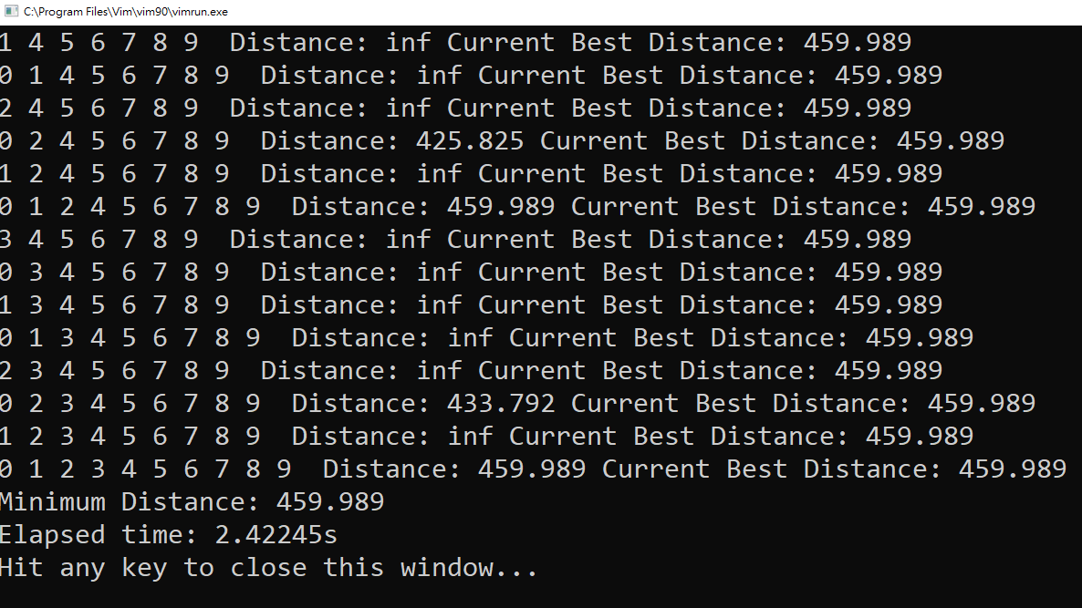
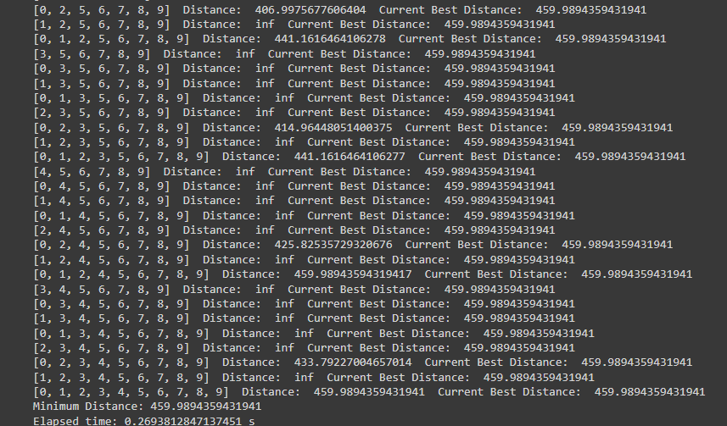
動態規劃程式實驗結果

Slide 18

按照前面兩個程式碼一個太慢，另外一個遇到越大的問題，不僅僅計算是成指數上升，所需的空間還很大，那有沒有方法是可以自己定義跑的次數並且不會占用很大的空間呢？

Slide 19
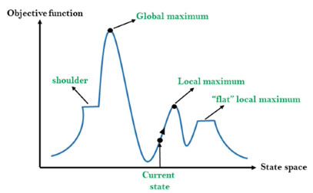
爬山演算法
特色: 爬山演算法屬於局部搜索方法，意味著它只關注當前解的附近空間，並試圖通過不斷選擇比當前解更好的鄰近解來逐步優化。它不會考慮整個解空間，因此可能會陷入局部最優解。爬山演算法的實現相對簡單，容易理解。它從一個初始解開始，然後沿著梯度方向（即目標函數的變化率）向上爬，直到找到一個局部最優解或者無法再繼續爬升為止。 優點： 簡單易實現。 在某些情況下，能夠快速找到局部最優解。
缺點：
容易陷入局部最優解，尤其對於複雜的TSP問題，可能無法找到全局最優解。
缺乏全局搜索能力，對於問題的初始解敏感。

Slide 20
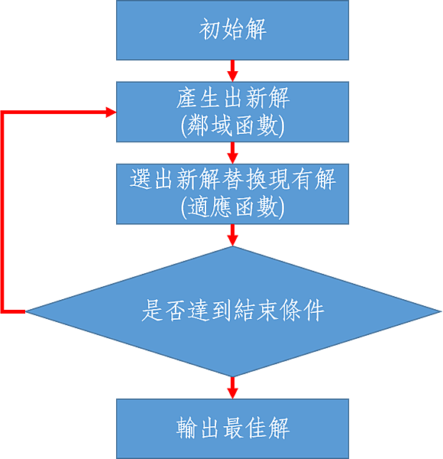
爬山演算法是一種基於局部搜索的方法，它只關注當前解的鄰近解，並且只接受對目標函數有所改善的解。因此，當爬山演算法到達一個局部最佳解時，它會停止搜索。
此演算法沒有引入隨機性的機制。它總是選擇對目標函數有所改善的鄰近解作為下一步。 同時因為沒有隨機性又只關注鄰近解，間接表示對初始解非常敏感。如果初始解選擇不當，可能會導致陷入局部最佳解。

Slide 21
爬山演算法綜合以下特性: ．局部搜索性質 ．缺乏全局搜索和隨機性的特性 使容易陷入局部最佳解。爬山演算法通常被視為一種快速的局部搜索方法，用於中小型問題或者作為其他算法的改進步驟，但在解決複雜問題或者尋找全局最優解時，可能不夠理想。

Slide 22
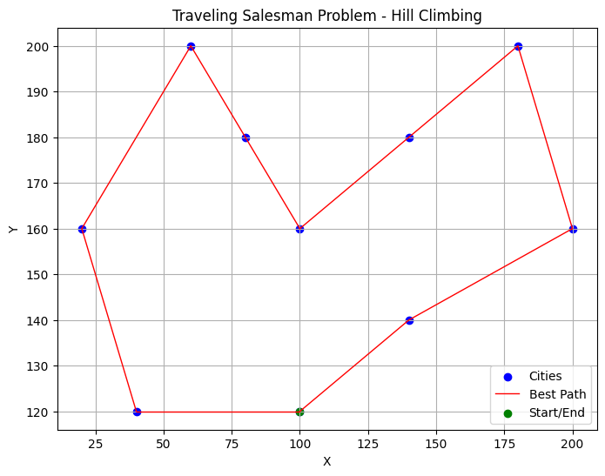
座標: points = np.array([
[60, 200], [180, 200], [80, 180], [140, 180],
[20, 160], [100, 160], [200, 160], [140, 140],
[40, 120], [100, 120]
])
起點:[100,120] 最佳路徑順序: [9 8 4 0 2 5 3 1 6 7]
最佳路徑總距離: 459.9894359431941
計算時間: 0.006867170333862305 秒

Slide 23
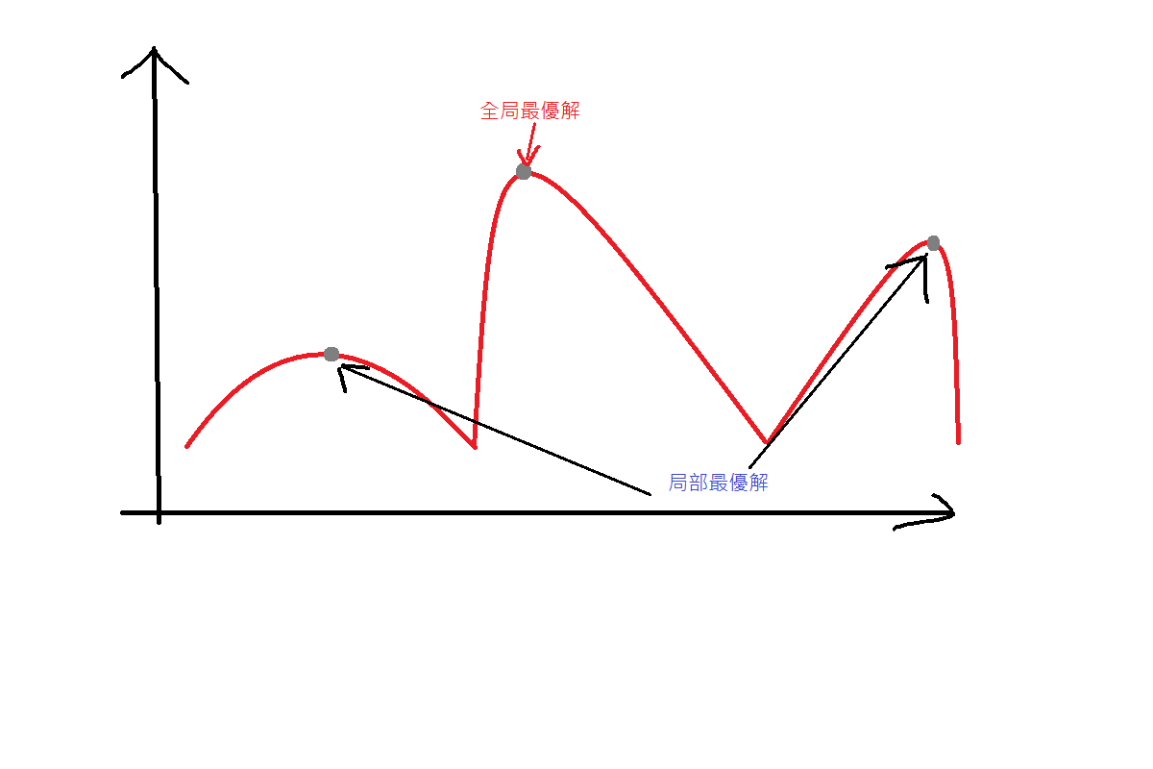
爬山演算法問題
爬山演算法經常會進入到僅找出局部最優解的情況，大多數情況僅能找到稍微好一點的解，沒有辦法找到全局較優解，那有甚麼方法可以讓我們找到全局較優解呢。

Slide 24
退火演算法
特色: 演算法的核心思想是模擬固體物體在高溫下逐漸冷卻的過程。初始時以較高的概率接受較差的解，由於在一定程度上允許接受較差的解，因此可以避免陷入局部最優解。在搜索空間中，有可能存在一些局部最優解，但這些局部最優解並不一定是全局最優解。通過允許接受較差的解，退火算法有機會跳出局部最優解，隨著迭代的進行，降低接受較差解的概率，逐漸朝著更優的解逼近。 優點： 通過接受一定概率上的不良解來避免陷入局部最優解。 能夠在全局範圍內搜索，有機會找到全局最優解。 對於大型問題也有較好的效果。
缺點：
參數設定和調整比較困難。
需要較長的運行時間，尤其是在計算效率方面不如動態規劃。

Slide 25
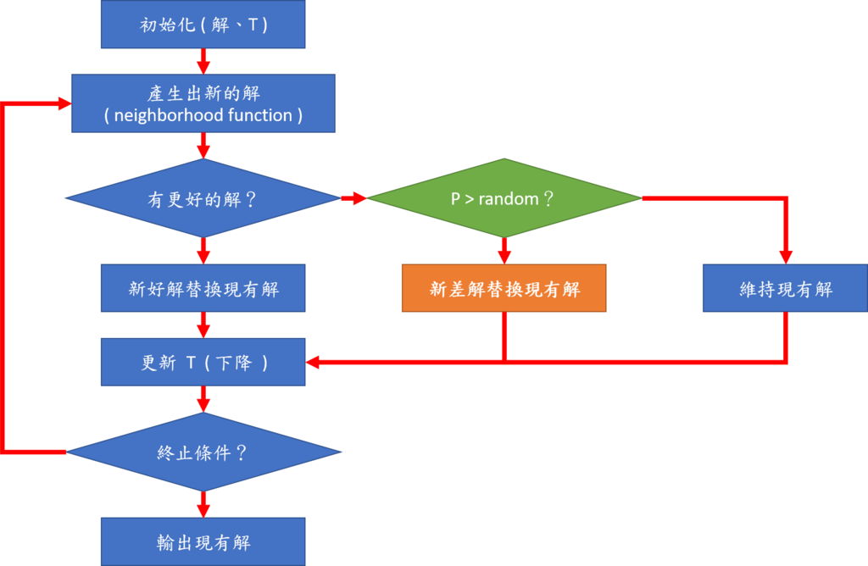
退火演算法流程

Slide 26
概念釐清
從剛剛我們講到這麼多局部最優解、全局最優解，會不會覺得很抽象呢?
至於甚麼是局部最優解的概念呢?什麼又是全局最優解呢?

Slide 27
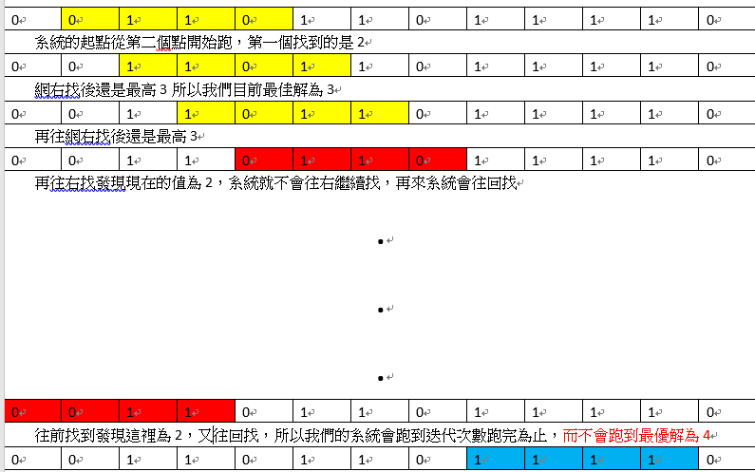
爬山演算法概念
這也是他沒有隨機性跳出局部地方的關係，所以沒有辦法找到全局最優解

Slide 28
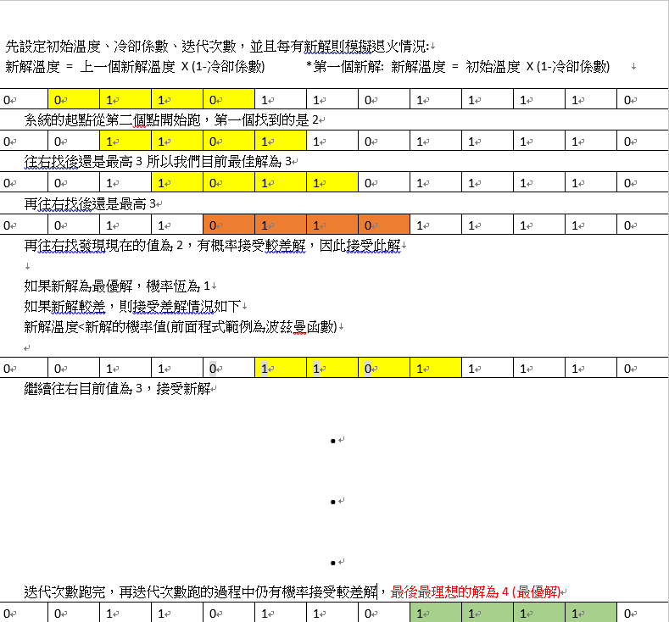
退火演算法概念

Slide 29
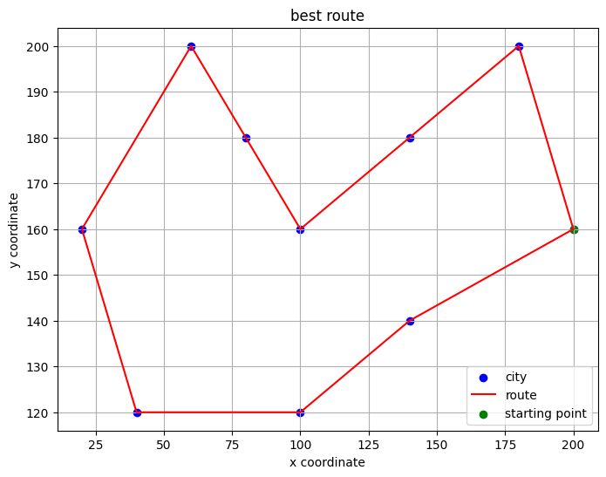
座標: points = np.array([
[60, 200], [180, 200], [80, 180], [140, 180],
[20, 160], [100, 160], [200, 160], [140, 140],
[40, 120], [100, 120]
])
起點:[200,160] 最佳路徑順序： [6, 7, 9, 8, 4, 0, 2, 5, 3, 1]
最佳路徑總距離： 459.9894359431941
計算時間： 0.7695808410644531

Slide 30
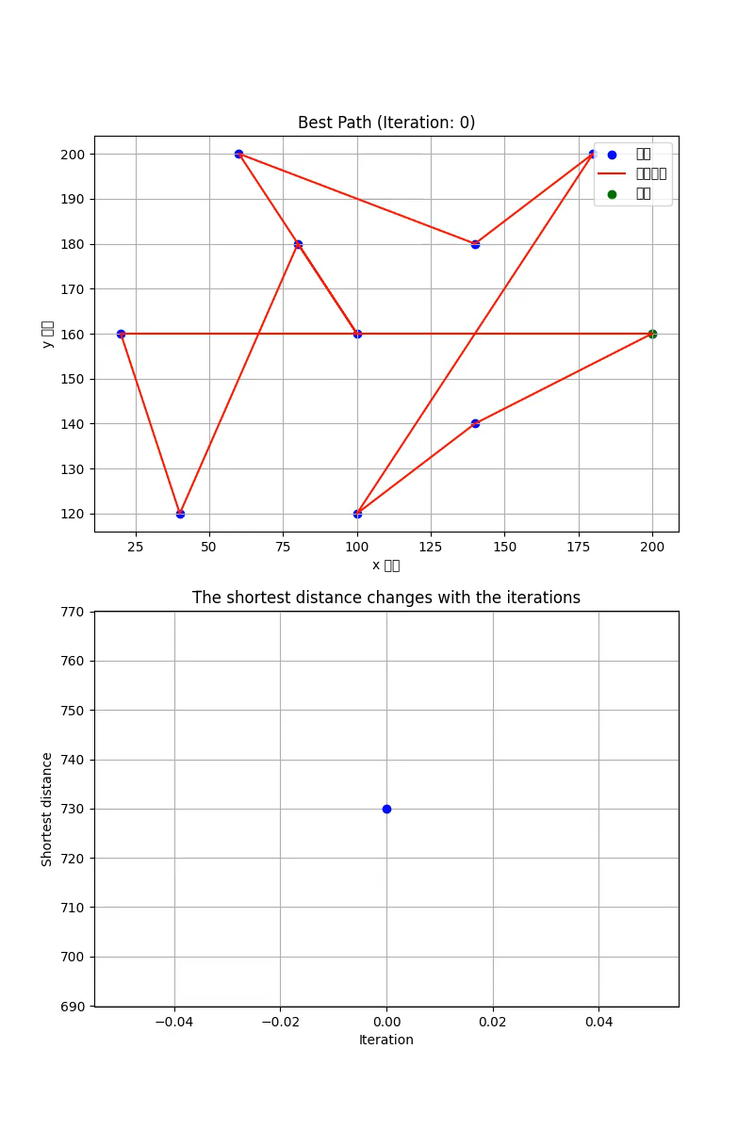
https://www.youtube.com/watch?v=NPE3zncXA5s&t=39s&ab_channel=ComputationalScientist

Slide 31
至於退火演算法就一定比爬山演算法優秀嗎？

Slide 32
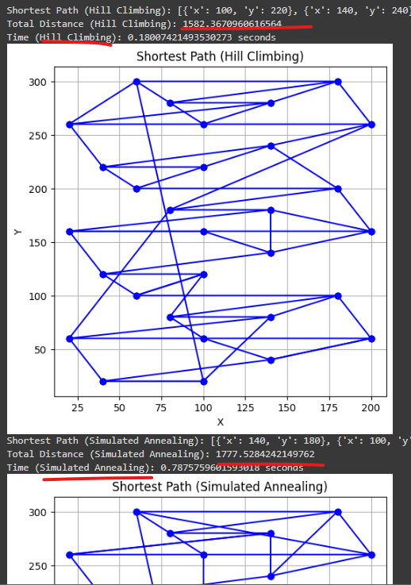
其實不一定，因為退火演算法要取決於你的參數設定，與問題本身，當你的參數沒有設定好的話很容易發生爬山演算法算得比退火演算法準確的情況，就如這個範例爬山演算法時間、最短距離都優於退火演算法，所以在不同的問題中，會有適合他的演算法處理
import matplotlib.pyplot as plt
import numpy as np
import random
import math
import time
class City:
def __init__(self, x, y):
self.x = x
self.y = y
def distance(city1, city2):
return np.sqrt((city1.x - city2.x) ** 2 + (city1.y - city2.y) ** 2)
def total_distance(path):
total = 0
for i in range(len(path) - 1):
total += distance(path[i], path[i + 1])
total += distance(path[-1], path[0]) # 回到起點
return total
def hill_climbing_tsp(nodes):
current_path = nodes.copy()
current_distance = total_distance(current_path)
improved = True
while improved:
improved = False
for i in range(len(nodes) - 1):
for j in range(i + 1, len(nodes)):
current_path[i], current_path[j] = current_path[j], current_path[i]
new_distance = total_distance(current_path)
if new_distance < current_distance:
current_distance = new_distance
improved = True
else:
current_path[i], current_path[j] = current_path[j], current_path[i]
return current_path
def simulated_annealing_tsp(nodes, initial_temperature, cooling_rate, iterations):
current_path = nodes.copy()
best_path = current_path.copy()
current_distance = total_distance(current_path)
best_distance = current_distance
for i in range(iterations):
temperature = initial_temperature / (1 + cooling_rate * i)
random_index1 = random.randint(0, len(nodes) - 1)
random_index2 = random.randint(0, len(nodes) - 1)
current_path[random_index1], current_path[random_index2] = current_path[random_index2], current_path[random_index1]
new_distance = total_distance(current_path)
delta = new_distance - current_distance
if delta < 0 or math.exp(-delta / temperature) > random.random():
current_distance = new_distance
if current_distance < best_distance:
best_path = current_path.copy()
best_distance = current_distance
else:
current_path[random_index1], current_path[random_index2] = current_path[random_index2], current_path[random_index1]
return best_path
def plot_cities(cities, title):
x = [city.x for city in cities]
y = [city.y for city in cities]
plt.figure(figsize=(6, 6))
plt.scatter(x, y)
plt.title(title)
plt.xlabel('X')
plt.ylabel('Y')
plt.grid(True)
plt.show()
def plot_route(cities, route, title):
x = [city.x for city in cities]
y = [city.y for city in cities]
plt.figure(figsize=(6, 6))
plt.plot(x, y, 'bo-')
for i, city in enumerate(route):
if i == len(route) - 1:
plt.plot([city.x, route[0].x], [city.y, route[0].y], 'bo-')
else:
plt.plot([city.x, route[i+1].x], [city.y, route[i+1].y], 'bo-')
plt.title(title)
plt.xlabel('X')
plt.ylabel('Y')
plt.grid(True)
plt.show()
def main():
nodes = [
City(60, 200), City(180, 200), City(80, 180), City(140, 180), City(20, 160),
City(100, 160), City(200, 160), City(140, 140), City(40, 120), City(100, 120),
City(60, 100), City(180, 100), City(80, 80), City(140, 80), City(20, 60),
City(100, 60), City(200, 60), City(140, 40), City(40, 20), City(100, 20),
City(60, 300), City(180, 300), City(80, 280), City(140, 280), City(20, 260),
City(100, 260), City(200, 260), City(140, 240), City(40, 220), City(100, 220)
]
initial_temperature = 1000
cooling_rate = 0.003
iterations = 10000
# 爬山演算法
start_time = time.time()
shortest_path_hill_climbing = hill_climbing_tsp(nodes)
end_time = time.time()
print("Shortest Path (Hill Climbing):", [vars(city) for city in shortest_path_hill_climbing])
print("Total Distance (Hill Climbing):", total_distance(shortest_path_hill_climbing))
print("Time (Hill Climbing):", end_time - start_time, "seconds")
plot_route(nodes, shortest_path_hill_climbing, "Shortest Path (Hill Climbing)")
# 模擬退火算法
start_time = time.time()
shortest_path_simulated_annealing = simulated_annealing_tsp(nodes, initial_temperature, cooling_rate, iterations)
end_time = time.time()
print("Shortest Path (Simulated Annealing):", [vars(city) for city in shortest_path_simulated_annealing])
print("Total Distance (Simulated Annealing):", total_distance(shortest_path_simulated_annealing))
print("Time (Simulated Annealing):", end_time - start_time, "seconds")
plot_route(nodes, shortest_path_simulated_annealing, "Shortest Path (Simulated Annealing)")
if __name__ == "__main__":
main()

Slide 33
退火演算法 vs 動態規劃
上述缺點提過，退火演算法計算效率方面不如動態規劃，那為何在大型規模的路徑問題反而退火比較好?
退火演算法
動態規劃
以較低的計算複雜度進行搜索，並且可以在合理的時間內獲得可接受的解。
隨著路徑規模的增加而呈指數級增長，導致計算時間急劇增加，因此在這種情況下效率較低。
計算複雜度
全局搜索
允許接受一定概率的劣解、全局搜索的特性，能夠幾乎確保找到全局最優解的可能性。
需要計算大量的子問題，這導致計算時間急劇增加，因此計算量過大而無法應用。
效率和求解能力取決於設定的參數，如初始溫度、冷卻率等。
參數設定

Slide 34

結論
問題規模 小型問題：暴力破解法可能是一個合理的選擇，因為它確保找到最優解。 中型問題：動態規劃法效果較好，能夠在合理的時間內找到最優解。 大型問題：模擬退火演算法可能更適合，因為它具有全局搜索的能力，並且對於大型問題的效率也較高。
演算法路徑解比較 動態規劃和模擬退火演算法都能夠確保找到最優解，但動態規劃可能效率較高。 爬山演算法容易陷入局部最優解，無法保證找到全局最優解，但可以作為一種快速的局部搜索方法，用於中等規模的問題或作為其他算法的改進步驟。

Slide 35
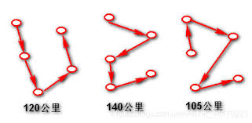
綜合來說，根據問題的規模和要求，可以選擇不同的算法來解決旅行推銷員問題。動態規劃和模擬退火演算法在大多數情況下是比較優秀的選擇，如果要求確保最優解並且問題規模較小，動態規劃是一個不錯的選擇；對於大型問題，模擬退火演算法可能更合適。暴力破解在實際應用中效率較低，不建議用於大型問題，而爬山演算法則可以作為一種快速的局部搜索方法，用於中等規模的問題或作為其他算法的改進步驟。

Slide 36
* | 暴力破解 | 動態規劃 | 爬山演算法 | 退火演算法
時間複雜度 | O(n!) | O(n^2 x 2^n) | 取決於鄰近函數 | O(n^2)
空間複雜度 | O(n) | O(n x 2^n) | O(n) | O(1)
適用問題大小 | 小至中等規模問題 | 小至中等規模問題 | 中等規模問題 | 大型問題
速度比較 | 最慢 | 比暴力破解快 | 比暴力破解快 | 依設定的參數而定
特色 | 程式簡單，一定找出最佳解，但執行時間久 | 程式困難，一定找得出最佳解，程式執行速度快，可是空間會很佔取其空間 | 局部搜尋，所以不一定找的出最佳解，只能找出局部最佳解，但程式執行快。 | 全局搜索，但設定參數比較難設定，找得但速度要快可以很快，但是找的解不一定是最優解

Slide 37
參考文獻
Chatgpt
Copilot
https://tzuchieh0931.medium.com/sa-metaheuristic-03-2632b2047d1f
https://zh.wikipedia.org/zh-tw/%E6%A8%A1%E6%8B%9F%E9%80%80%E7%81%AB
https://tzuchieh0931.medium.com/hc-metaheuristic-02-a071980b37e6
https://www.youtube.com/watch?v=NPE3zncXA5s&t=39s&ab_channel=ComputationalScientist

